Slide 1
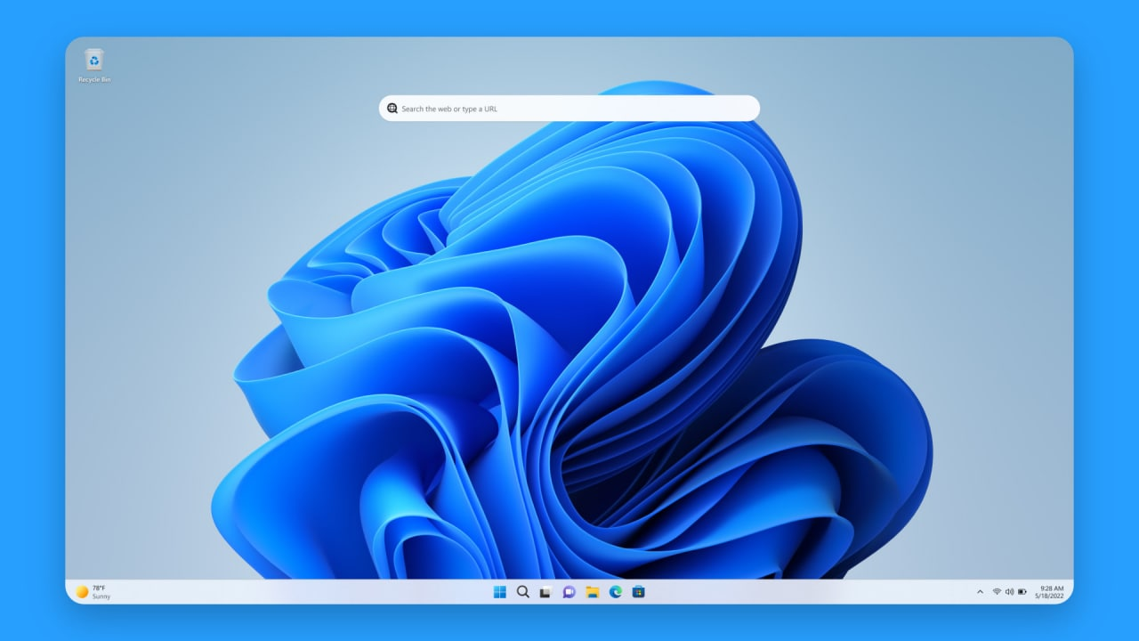

Виртуальный куратор
Верный помощник на рабочем столе!

Slide 2

Проблема
Брейнрот
(англ. brain rot, brainrot, дословно — «гниение / разложение мозга») —
термин относится к чрезмерному использованию цифровых медиа,
что может привести к снижению когнитивных функций, включая снижение
концентрации внимания и нарушение психики.
Notes:
В последнее время слово «Брейнрот» стало у всех на слуху. Его даже прозвали словом 2024 года. Что же это?
Брейнрот — разговорный термин, используемый для описания интернет-контента, который имеет низкое качество или ценность. Этот термин также относится к чрезмерному использованию цифровых медиа, что может привести к снижению когнитивных функций, включая снижение концентрации внимания и нарушение психики.

Slide 3

Статистические данные
Концентрация внимания – это золото 21 века
С умом подходите к тому, как вы используете свои устройства. Управляйте устройствами – не позволяйте им управлять вами
© Andrew Przybylski (Эндрю Пшибыльский)
Notes:
Люди обеспокоины влиянием гаджетов на человека. В современном мире наблюдается тенденция, когда дети и подростки использую мобильный телефон постоянно и не могут спокойно концентрироваться на прочих делах.

Slide 4

Статистические данные
Нейропластичность мозга (способность структурно меняться с течением времени) означает, что опыт, который мы получаем от использования Интернета, может оказывать на мозг значительное влияние. Особенно важно понимать какие изменения это влечет у детей и молодежи, так как в их возрасте мозг до сих пор развивается. Всемирная организация здравоохранения уже высказывала беспокойство на данную тему, рекомендуя детям младше 5 лет проводить напротив экрана не более 1 часа в день.

Slide 5

Статистические данные
Есть два типа внимания.
Непроизвольное: кто-то крикнул — мы обернулись.
Произвольное: это способность контролировать процесс.
Разработчики игр и видеоконтента искусственно поддерживают интерес. Короткие видео или динамичные сцены в длинных видео, бонусы в играх – всё это отвлекает и перетягивает внимание с важных дел.

Slide 6
Результаты соцопроса

Slide 7
Результаты соцопроса

Slide 8
Решение
Виртуальный куратор
Любимый персонаж на рабочем столе, который призван предупреждать отвлечение от работы или учёбы!
Ты листаешь ленту уже пол часа! Мррр…
Notes:
Решение вышеописанных проблем лежит в мотивации и правильном подходе к планированию и выполнению задач.

Slide 9
Результаты соц. опроса

Slide 10


Механизм работы
Ассистент проверяет, как долго пользователь используете ту или иную соц. cеть и какие страницы в соц. Сети он просматривает.
Если открыты «сообщения», то ничего страшного, но если открыты «клипы», ассистент об этом сразу предупредит.
Подозреваю, что вы отвлеклись, продолжим работу?
Notes:
Виртуальный куратор не позволит вам отвлекаться на «брейнрот», а сосредоточит вас на важных делах

Slide 11

Гарантия конфиденциальности
Это осуществляется с помощью заголовка вкладки браузера, саму страницу ассистент не видит, так что все данные пользователя остаются конфиденциальны!

Slide 12

Размещение
Размещение проекта планируется на GitHub.
Исходный код полностью открыт, использование бесплатно на условиях лицензии MIT.

Slide 13

Развитие проекта
Кастомизация ассистента
Гибкая настройка внешнего вида позволяет использовать любимого персонажа или персонажа приятного глазу.
Кастомизация осуществляется по средствам сбора картинок, олицетворяющих эмоции персонажа и именование этих картинок по маске, понятной программе. Правила именования будут изложены в пользовательской документации.
Могу принять форму твоего любимого персонажа!
Notes:
Используйте персонажа, который авторитетен и приятен вашему глазу.

Slide 14

Развитие проекта
Встроенные заметки и календарь
Ассистент может хранить пользовательские заметки, а интеграция с Google и Yandex календарями, позволит напоминать о встречах и событиях.
Также, ассистент предоставляет возможность создавать новое событие в календаре.
Напомню тебе о твоих делах и помогу запланировать новые
Notes:
Интеграция с популярными календарями расширит область применения и полезность продукта.

Slide 15


Развитие проекта
Планирование задач
Планировщик задач позволяет пользователю создать список всех необходимых дел с указанием сложности и срочности, чтобы в дальнейшем ассистент мог предложить одну или несколько задач на день по технике
«1-3-5».
Встроенный Pomodoro таймер поможет держать концентрацию и провести время максимально продуктивно.
Помидорки…
Notes:
Планировщик задач подготовит для конечного пользователя самые актуальные задачи и не будет перегружать мозг большим списком дел.

Slide 16

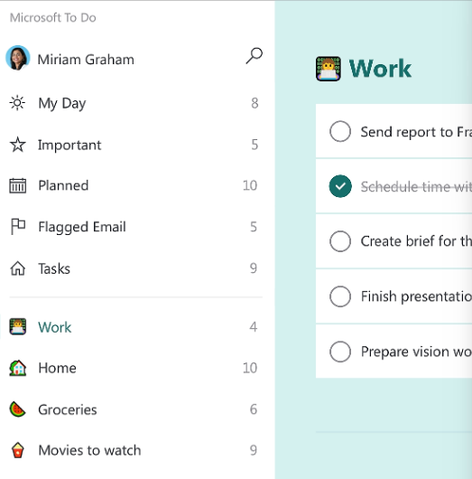

Сравнение с конкурентами
Главными конкурентами являются такие сервисы как Google Calendar, Yandex Calendar, различные планировщики задач, например, Todoist или Microsoft To Do.
Также технологию отрисовки прямо на рабочем столе используют некоторые игры в Steam. Примерами могут послужить «You mother» или «Ropuka's Idle Island». Эти игры созданы больше для развлечения.

Slide 17
Сравнение с конкурентами
 | Игры | Существующие планировщики задач | Виртуальный куратор
Планирование задач | - | ⁺ | ⁺
Встроенный тайм-менеджмент | - | - | ⁺
Напоминание о задачах | - | ⁺ | ⁺
Интересная визуальная составляющая | ⁺ | - | ⁺

Slide 18
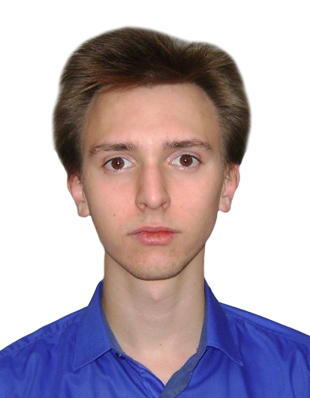
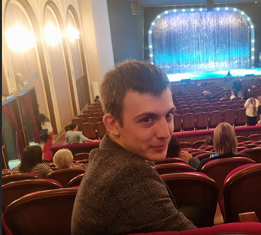
Команда
Коновалов Андрей Лидер
Коммуникатор
Программист-технолог
Зарубин Антон
Программист
Дизайнер

Slide 19


Slide 20
Спасибо за внимание!

